Slide 1
學習重點： 形成香港社會以中華文化為主體的多元文化特徵的因素：香港的發展概略；中華傳統文化與不同文化融和對香港社會的影響
公民與社會發展科:
主題1:「一國兩制」下的香港
課題:香港社會的多元文化特徵
2021年8月

Slide 2
學習目標
知識:
香港社會文化是以中華文化為主體的多元文化的特徵、成因及其影響。
技能:
分析與探討香港社會文化的特徵、中華傳統文化與不同文化的融和對香港社會的影響，提升多角度觀察和理性分析的能力。
價值觀:
認同與尊重中華文化，理解與包容多元文化，秉持開放接納態度，增強文化的自信心。

Slide 3
根源於中華文化
香港的社會文化植根於中華文化，並一直以中華文化為主體。同時，香港也被稱為多元文化薈萃的城市，受其他文化的影響。

Slide 4
中華文化
中華文化的內容極為豐富廣博，表現於不同範疇，包括歷史、教育、思想、道德、文學藝術、科學技術等方面。
中華文化具有獨特性、連續性、多樣性、包容性等特點。
中國是世界文明古國，中華文化從未中斷並延續至今。

Slide 5

參考資料
香港的考古遺址主要分布於香港島、屯門、南丫島、西貢、大嶼山等地。
從香港的出土文物來看，大約7,000年前，香港地區的先民已經在這片土地生活與生產。
據考古發現，馬灣東灣仔北墓地發現的人類骸骨，經鑑定後證實與珠江流域的新石器時代先民有著密切關係。
點擊圖像了解更多香港考古知識
https://www.amo.gov.hk/tc/archaeology/recent-archaeology/index.html

Slide 6
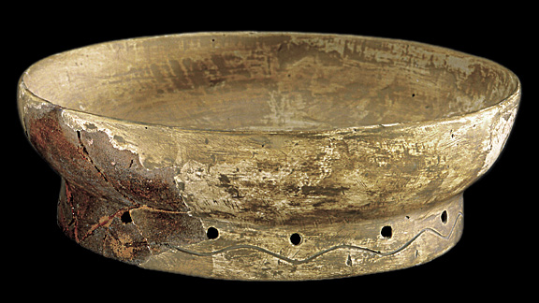
參考資料
從新石器時代遺址出土文物來看，在香港發現的彩陶、石器等，都和廣東等地遺址和墓葬出土的文物關係密切。香港地區和嶺南地區的古文化具有極其密切的聯繫。
考古學者在南丫島大灣遺址發掘出土屬於新石器時代的大灣式彩陶盤，與長江中游的高廟文化和大溪文化關係密切。

Slide 7
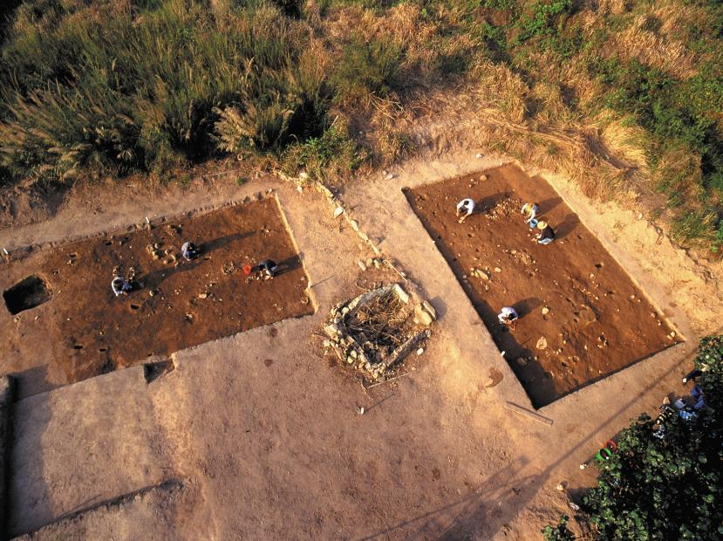

參考資料
考古學者在南丫島大灣遺址發現屬於商代墓葬群，被認為是商代華北地區禮制物質文明向南延伸的表現。
香港的出土文物反映史前的香港與嶺南，甚至長江流域、黃河流域某些古文化的同一性。
香港南丫島大灣，發現六千年前的房屋聚落遺跡。
來源: 香港志 (https://www.hkchronicles.org.hk/node/127), 頁18-19。
點擊圖像了解更多香港歷史發展背景。

Slide 8
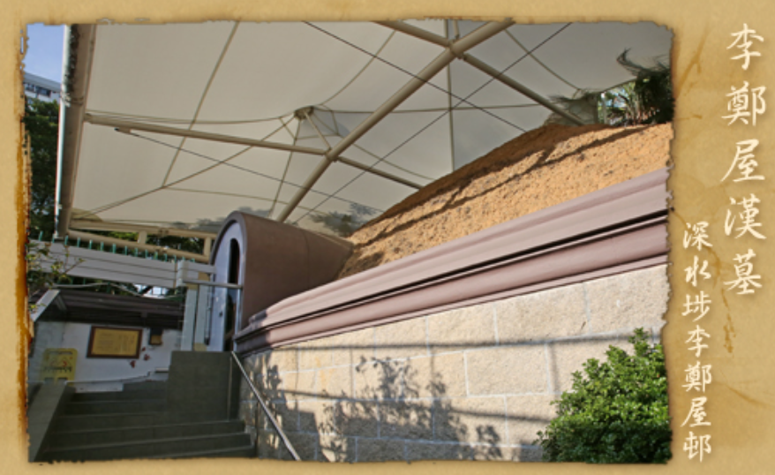
參考資料
在秦漢時期，越、楚、漢文化在香港地區已經存在。
1955年發現的李鄭屋漢墓，墓中發現刻有「大吉番禺」的墓磚。這一發現至今仍是香港最重要的漢代考古發現，它印證了兩千多年前漢代時香港地區與廣東割捨不斷的印證。
1955年在深水埗李鄭屋邨出土的李鄭屋漢墓是香港最著名的漢代文化遺址。漢墓無論在結構、建材、出土文物上與廣東多處發現過的東漢古墓形制相似，在相當程度上說明香港地區與華南地區的文化同源。
來源: 古物古蹟辦事處 (https://www.amo.gov.hk/tc/historic-buildings/monuments/kowloon/monuments_35/index.html)

Slide 9
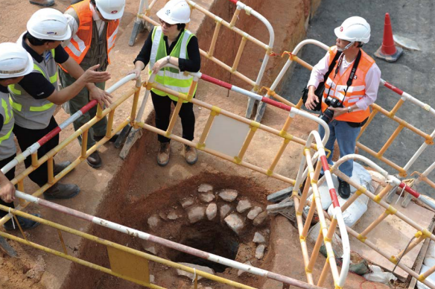
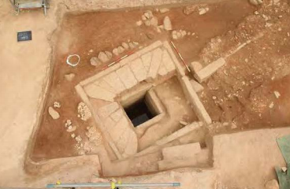
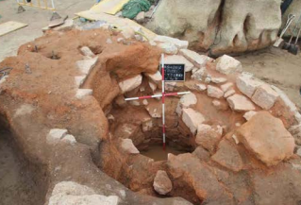
參考資料
香港也有不少唐、宋、元、明、清時期的考古發現，出土文物中的錢幣、器物、墓葬等皆顯示香港與華南地域文化相連。
近年在港鐵沙中線地盤出土的宋代古井遺址，進一步印證香港在宋代海上絲路上與沿海城市的關係。
中山大學、中文大學及古物古蹟辦事處討論可能是宋元的土井
五號井頂視照片
四號井頂視照片
圖片來源: 古物古蹟辦事處 (https://www.amo.gov.hk/tc/archaeology/recent-archaeology/scl/scl-reports/index.html)

Slide 10
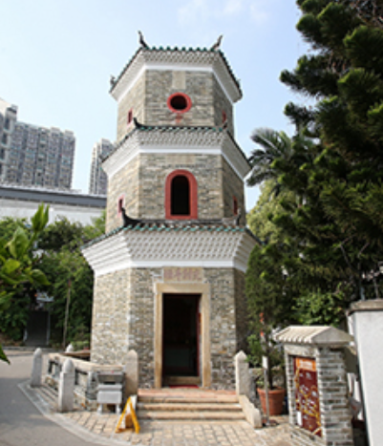
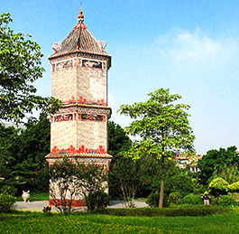
參考資料
香港文化面貌與華南其他地區相似。香港保留的大量中式歷史建築，與華南的歷史建築風格及結構十分相似。
香港元朗屏山聚星樓
廣州深井文塔
資料來源: 廣州市黃埔區人民政府
http://www.hp.gov.cn/zjhp/hpjd/content/post_3612368.html
資料來源:古物古蹟辦事處
(https://www.amo.gov.hk/tc/historic-buildings/monuments/new-territories/monuments_75/index.html)
點擊圖像了解更多資訊。

Slide 11
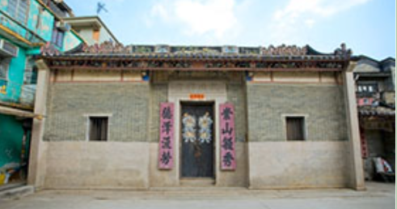
參考資料
香港的古代書院
北宋熙寧八年（1075年），鄧符（字元協）創辦力瀛書院，又名力瀛書齋。香港歷史學者王齊樂指出鄧符努力興學令錦田的文化大盛，成為地方上文化和教育的中心。
香港古代的書院、書室多設於今天的新界，至今保存下來或留有遺址的包括錦田水頭村的周王二公書院、二帝書院、屏山坑尾村的覲廷書室、粉嶺善述書室、大埔泰亨鄉善慶書室等。
屏山鄧氏於清朝創辦的覲廷書室，帶有典型的華南建築風格。
圖片來源:
古物古蹟辦事處
(https://www.amo.gov.hk/tc/heritage-trails/ping-shan-heritage-trail/kun-ting-study-hall/index.html)

Slide 12
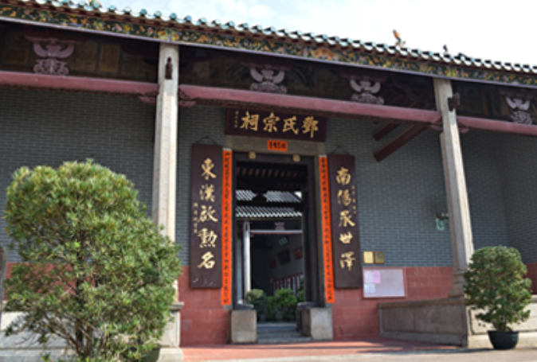
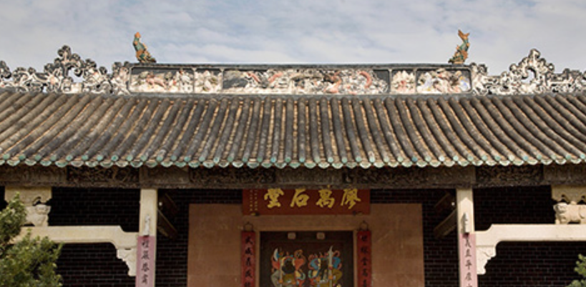
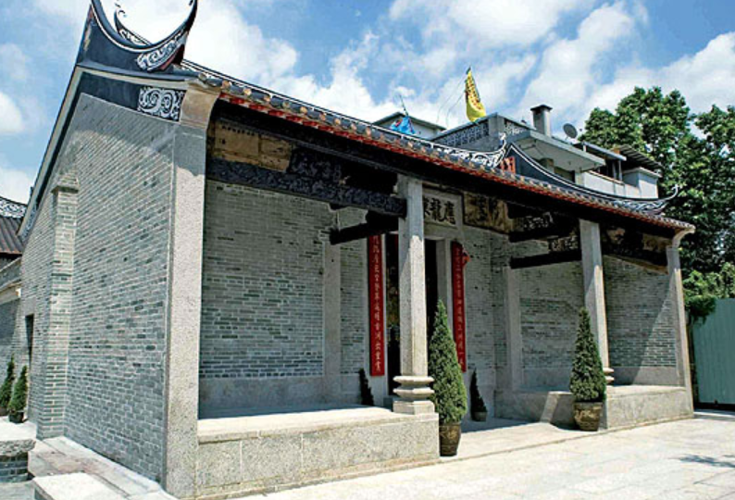
參考資料
用來作為家塾的祠堂，包括新田的麟峰文公祠、八鄉的梁氏宗祠和郭氏宗祠、元朗廈村鄧氏宗祠、上水的廖萬石堂、應龍廖公家塾和應鳳廖公家塾等。
鄧氏宗祠
資料來源: 古物古蹟辦事處
(https://www.amo.gov.hk/tc/historic-buildings/monuments/new-territories/monuments_83/index.html)
廖萬石堂
資料來源: 古物古蹟辦事處
(https://www.amo.gov.hk/tc/historic-buildings/monuments/new-territories/monuments_30/index.html)
應龍廖公家塾
資料來源: 香港特別行政區政府新聞公報 (https://www.info.gov.hk/gia/general/200612/05/P200612040220.htm)

Slide 13
形成香港社會以中華文化為主體的發展背景
北宋至元朝期間，金人及蒙古人相繼南下進擾，北方中原大族相繼南遷。
不少宗族從江西、福建、廣東等地區移居香港地區，成為最早在本地開基立業的居民；鄧、彭、侯、文、廖五大姓族在香港有長久的歷史，他們被稱為本地人。
香港的客家人也是中原南遷的移民，他們分布於香港各處，也是香港的一個重要群體。
香港三面環海，也有不少在華南水域活動的水上人長期在此生活。

Slide 14
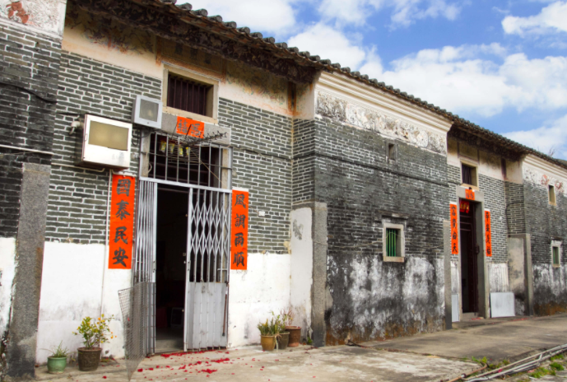
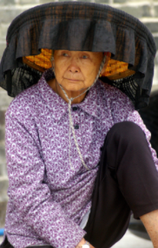
客家人
參考資料
客家人屬於中原漢族，自西晉開始分多次南遷，定居福建、江西及安徽等地；其後相繼南遷至廣東北部和南部地域。宋朝時香港地區已有客族入遷。
清朝初年遷界後，朝廷鼓勵粵北及閩贛各地客族南遷香港地區開村立業，鄰近地區的客族大量遷入。
客家人士皆刻苦耐勞，抵港後墾闢荒地，聚居成村。
打鼓嶺是香港最古老的客家村落之一。
戴著客家傳統帽飾的婦人。
點擊圖像了解更多香港客家人歷史。

Slide 15
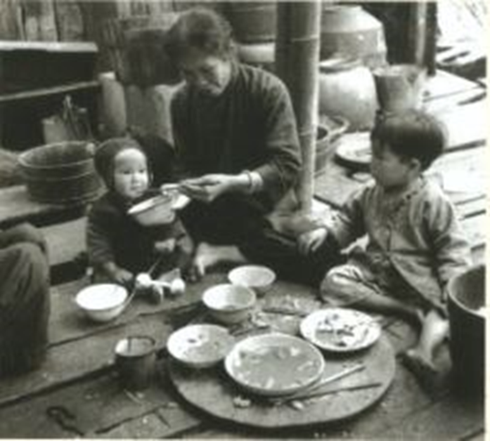
蜑家人、鶴佬人
參考資料
蜑家人以船為家，又稱為「水上」人。
唐宋時，蜑家人多居閩粵濱海地帶。
部分人遷到香港地區沿海的港灣，后海灣、大埔海、西貢及離島的海灣最多。
鶴佬人的先輩來自福建，唐朝避難南遷，聚居於粵東的潮汕、海陸豐一帶。宋朝 時因戰亂及土地貧瘠而移居香港地區。
鶴佬人成為另一批以捕魚為生的水上人。

Slide 16
內地移民來港
19世紀中葉以來，由於內地政局動盪，內地大量人口遷入香港。
例如對日抗戰的爆發及其後的國共內戰等促使大量人口移居香港，其中以廣東的農民和勞工佔多數。另外，不少企業家 (尤其是江浙一帶的工業家) 亦遷移到香港，帶來資金和技術，推動香港日後的工業發展。

Slide 17
香港的中華風俗習慣
近代移居香港的內地人之中，不少來自潮州、福建、江浙等地，他們各有傳統習俗。內地華人移居香港之後，不少亦按照原來居住地的風俗習慣在香港生活。例如客家人則遵從客家風俗，不少水上人的風俗習慣仍保留下來。
無論在民間習俗、習慣、價值觀、語言等方面，中華傳統文化都構成香港社會文化的關鍵因素。

Slide 18

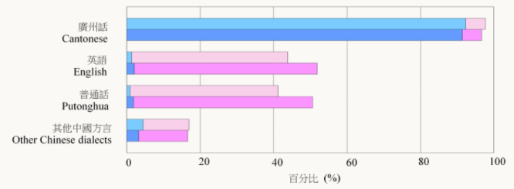
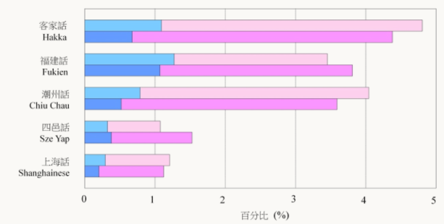

以華人為主導的香港社會
香港社會是以華人為主導，香港市民主要使用廣州話(粵語)作為主要溝通語言。
2016中期人口統計
(請留意最新人口調查數據)
除廣州話(粵語)及普通話外，香港人口最常用的三種中國方言是客家話、福建話及潮州話。
2006年及2016年5歲及以上人口能說選定語言/方言的比例。
資料來源: 2016中期人口統計 (https://www.bycensus2016.gov.hk/tc/Snapshot-08.html)

Slide 19
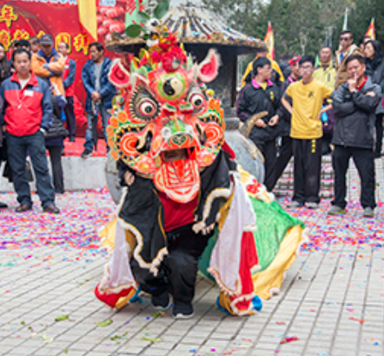
參考資料
西貢坑口客家舞麒麟
活動已傳承了超過二百年。客家人視麒麟為瑞獸，可以化解煞氣，帶來好運，所以在慶祝農曆新年、婚嫁、祝壽、祠堂開光、新屋入伙、迎賓、太平清醮、神誕等喜慶場合都會舞麒麟。
自舞麒麟隨客家群體移入香港後，與本地傳統音樂和武術結合，發展出極具本地特色的造型、步法和套式。西貢坑口客家舞麒麟於2014年列入第四批國家級非遺代表性項目名錄。
資料來源:非物質文化遺產辦事處(https://www.lcsd.gov.hk/CE/Museum/ICHO/zh_TW/web/icho/representative_list_unicorn.html)

Slide 20


中華文化在香港從未中斷
在英國佔領香港時期，即使外來文化對香港影響很大，但中華文化傳承在香港從未中斷。
點擊圖像以認識更多香港傳承中華文化的非物質文化遺產。

Slide 21
參考資料
尋找中華文化的根源
1912年香港大學成立，其校訓「明德格物」，源出於中國古代經典「四書」中的《大學》的名句。1927年香港大學中文系創辦。
1963年香港中文大學成立。其校訓「博文約禮」，典出《論語．雍也》。
1995年香港城市大學正式定名，其校訓是「敬業樂群」，典出《禮記．學記》。
活動: 生活裏尋找中華文化的根源可以參考以下方向。
思考學校校訓的意思與典故出處;
思考我們從哪裏來 -- 從「籍貫」尋根問祖: 當地有甚麼傳統風俗習慣? 有甚麼文化特色? 有甚麼歷史名勝?

Slide 22
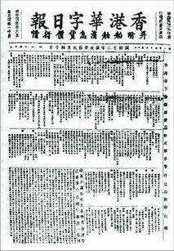
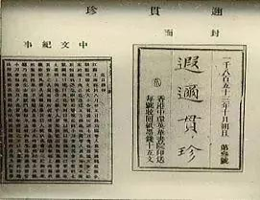
參考資料
香港早期的中文報刊
1853年，《遐邇貫珍》創刊，大量刊載介紹西方社會科學和自然科學的文章。它是近代中國較早的中文期刊之一。
1872年，《香港華字日報》創辦。這是第一家由香港人管理的中文報紙。

Slide 23
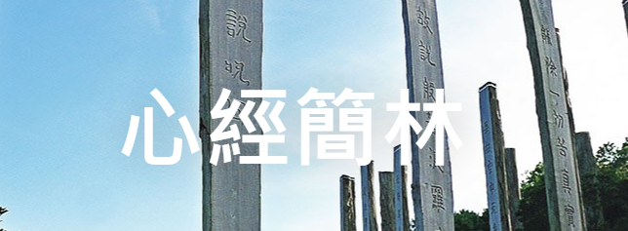
參考資料
國學於香港
20世紀40年代，國學大師陳寅恪在香港大學任教兩年。他是在香港教授唐史的第一人。
有關香港大學中文學院的發展，參看: http://web.chinese.hku.hk/main/school-history/
在1949年，錢穆先生以自己的哲學文化觀念討論中西文化，整理並闡揚中華傳統文化。他與一群來自內地之學者創辦了新亞書院。新亞書院是香港中文大學的前身之一， 為香港培育了幾代國學人才。資料來源: 香港中文大學網頁 (https://www.cuhk.edu.hk/ugallery/tc/story/chien_mu.html)
饒宗頤教授出生於廣東潮州，治學於香港，揚名於國際。他主張「學入於藝、藝融於學」，並一生貫徹踐行，學藝雙擕，成就超卓。資料來源: 饒宗頤文化館 (https://www.jtia.hk/art-exhibition/)
點擊圖像以認識更多國學大師饒宗頤教授的心經墨寶

Slide 24
晚清至20世紀前期的兩地關係(一)
香港在英治之下仍然與內地保持緊密關係，尤其在商務、人口移動等方面互動頻繁。
以辛亥革命運動為例，香港也擔當角色，最終推翻滿清政府。
每逢內地發生大型天災，香港市民都熱心捐獻，協助內地同胞渡過難關。

Slide 25
晚清至20世紀前期的兩地關係(二)
日本侵華期間，香港市民出錢出力協助內地抗日。香港淪陷之後，市民組成的游擊隊堅持抗日，為香港抗戰勝利作出貢獻。
戰後當時的國民政府計劃收回香港，可惜在英美聯手之下，香港被英國重佔。
活動
廣東境內出現不少民間抗日組織，其中尤以中國共產黨領導的東江縱隊，以及由香港民間組成的港九獨立大隊最為家傳戶曉。這些組織對中國的抗戰勝利有着不可磨滅的貢獻。
搜集相關資料認識上述抗日部隊的歷史及功績，從中可了解我們上一輩保家衛國、堅毅不屈的精神。

Slide 26
抗日救國運動中的香港
參考資料
抗戰時期，香港成為抗日救亡運動的活動中心之一。1938年1月，廖承志、潘漢年領導的八路軍駐香港辦事處在港建立。1938年6月14日，保衛中國同盟在香港宣告成立。
1938年，香港發起「八一三」救國獻金運動，取得了獻金百萬的成績。
香港民眾援助祖國抗戰的另一種形式是組織救護隊、回鄉服務團等。抗戰期間，不少知名文化人士，鄒韜奮、茅盾、夏衍、范長江、張鐵生等等，來到香港促進了抗日文化宣傳活動的開展。
資料來源: 新華網 (http://www.xinhuanet.com/mil/2020-07/05/c_1210688041.htm)

Slide 27
香港抗日重大事件舉隅
參考資料
1942年，抗日游擊隊展開「秘密大營救」，將滯留香港約800名政軍界、文化界等人士連同家屬護送到內地。
1941年12月7日太平洋戰爭爆發，次日日軍越過深圳河進攻新界。英軍僅抵抗了十八天，便宣告投降。
香港淪陷之後，中國共產黨領導的抗日游擊隊港九獨立大隊一直在香港組織抗日行動。

Slide 28
戰後至今的兩地關係
1949年後，韓戰與聯合國對中國實施禁運為香港航運工業的發展提供機遇。香港商人與船東利用不同渠道與中國進行貿易。香港扮演中國對外視窗的角色，中國內地則為香港提供食水、糧食、原材料，支持香港社會穩定發展。
改革開放之後，兩地關係更形密切。
有關禁運與工業化的發展，可閱讀以下資料:
資料來源: 海事處(https://www.mardep.gov.hk/theme/port_hk/hk/p1ch6_1.html)

Slide 29
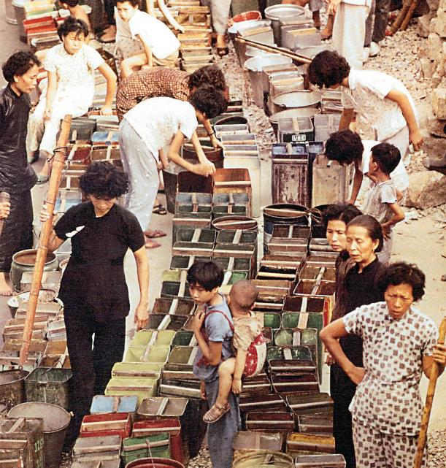
東江水供應香港
參考資料
香港淡水資源缺乏。隨著人口的急劇增長和工商業的發展，矛盾更加突出。
1963年香港出現60年來最嚴重的水荒，香港政府宣布限制用水，每隔四天供水一次，每次四小時。
1963年香港市民排隊輪水

Slide 30
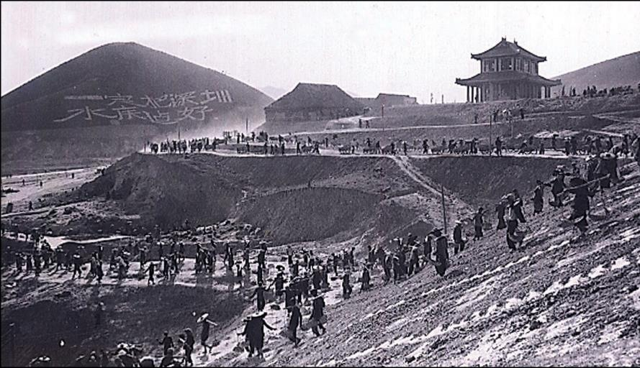
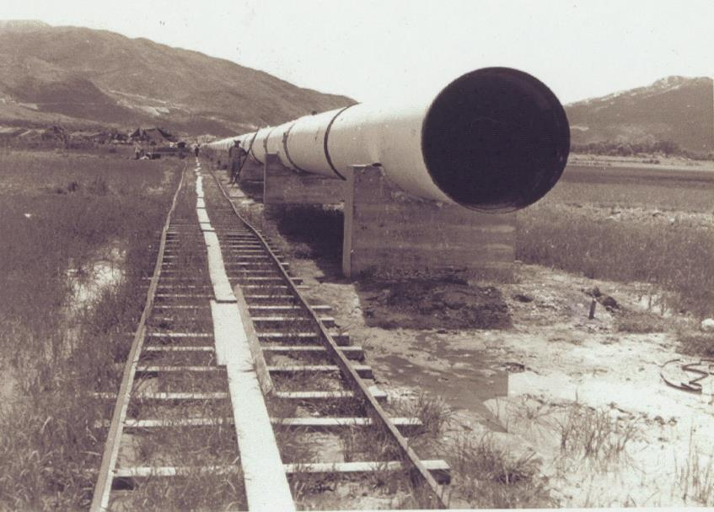
東江水供應香港
參考資料
香港中華總商會和工聯會曾多次向廣東省反映香港水荒的嚴重情況。為長遠解決香港的飲用水不足問題，時任國家總理周恩來下令修築東江—深圳供水工程。
國家從援外資金中撥款3,584萬元，確保了工程的順利進行。
1963年為解決香港水荒，廣東省同意香港用油輪從珠江汲取淡水。
1970年代起，東江—深圳供水工程三次進行擴建，累計耗資逾20億元。
深圳水庫是向香港供水的重要水源。
圖為1959年深圳水庫修建的情景。
為接收深圳水庫來水，香港在1960年進行鋪設大型水管工程。

Slide 31
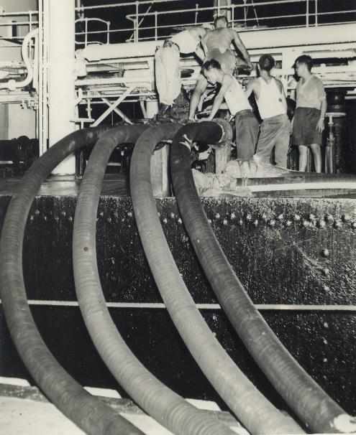
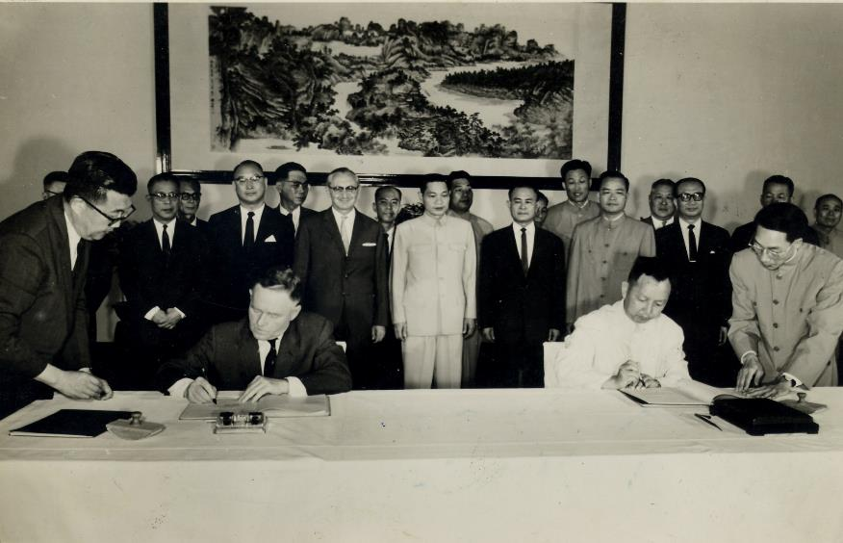
參考資料
東江水供應香港
1964年4月22日，《關於從東江取水供給香港、九龍的協議》在廣州舉行簽字儀式。
圖為廣東省代表、廣東省水利電力廳廳長劉兆倫(右)、香港副工務司兼水務局局長莫覲(左)在協議上簽字。協議規定每年供水量定為6,820萬立方米。水費標準為每一立方米人民幣1角。
「伊安德號」輪船運淡水返港後，工人用膠喉將水接駁到香港輸水系統。

Slide 32
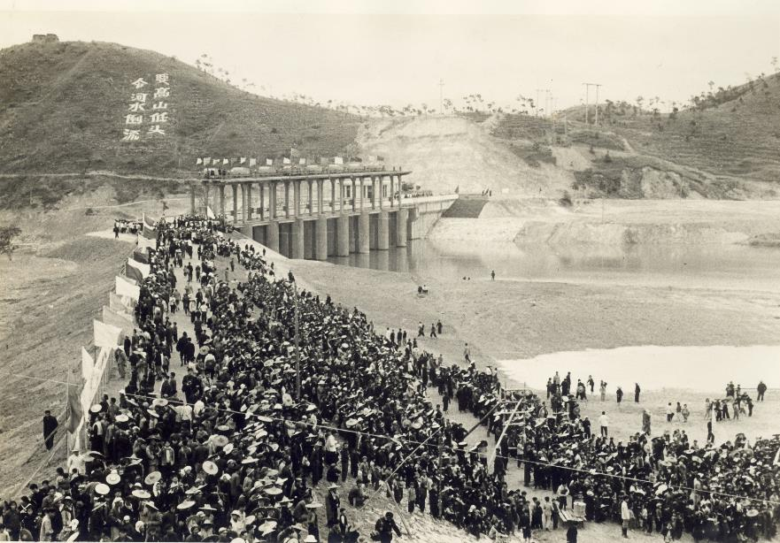
關係： 由內地向香港供水一事可見，國家眼見香港市民在生活上面對困難時，想盡辦法為香港解決困難，當中花了不少的人力、物力，可見國家十分關顧香港市民的需要。 相關例子： 以對抗「2019冠狀病毒病」為例，中央政府應特區政府的要求，派遣實驗室檢測人員來港，協助推行與新型冠狀病毒有關的檢測工作。
參考資料
東江水供應香港
飲水思源，我們從這一事例可以看到內地與香港的關係是怎樣的？
你還能舉出其他內地與香港緊密關係的事例嗎？
1965年2月27日，東江—深圳供水首期工程竣工典禮在深圳塘頭廈舉行。該工程當年就向香港供水6,000萬立方米，佔當時香港全年用水量的三分之一。

Slide 33
物資上支持香港
參考資料
國家是香港食品、工業原料、燃料的重要來源。
為解決供應港澳鮮活商品運輸中的困難，從1962年起，國家安排三趟「供應港澳冷凍商品快運貨物列車」，每天分別由上海、鄭州、武漢（或長沙）開往深圳，再將貨物運往香港。除農曆正月初一以外，一年364天運送。史稱「三趟快車」。
中華人民共和國建立初期，內地從經濟和民生上支持香港，是香港工業化取得成功的重要因素之一。內地產品穩定均衡的供應，使得香港的通貨膨脹率和勞動成本低於西方工業發達國家，提高了香港在國際市場的競爭力。

Slide 34
1. 請用具體的事例說明中西文化在香港融合。 港人在日常生活中，會以廣東語及英語溝通、以中文及英文書寫。根據《法定語文條例》，在政府或公職人員與公眾人士之間的事務往來上以及在法院程序上，中文和英文均是香港的法定語文。 2 .你認為中西兼備的多元文化對香港的發展有甚麽影響？ 中西兼備的多元文化令香港的社會更加多姿多采，因港人除了能承傳中華文化外，亦能在生活上不同層面，如節日、飲食、服飾等方面，融合不同地區的文化，從而認識並欣賞不同地區文化的內涵，提升國際視野，增強競爭力。
以中華文化為基礎的多元文化特徵

Slide 35
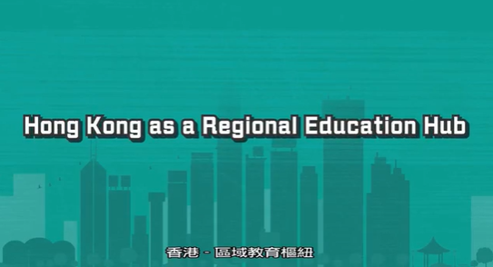
教育的國際化
國際化是香港衆多大學追求的目標，香港高等院校中海外僱員的比例很高。國際化的內涵包括：教師來自不同的國家和地區，學位受到國際承認，教學語言重兩文三語，國際學術交流頻繁。
點擊圖像觀看影片了解更多。
資料來源: 教育局
(https://www.youtube.com/watch?v=kaO9EENkb6A&t=48s)

Slide 36
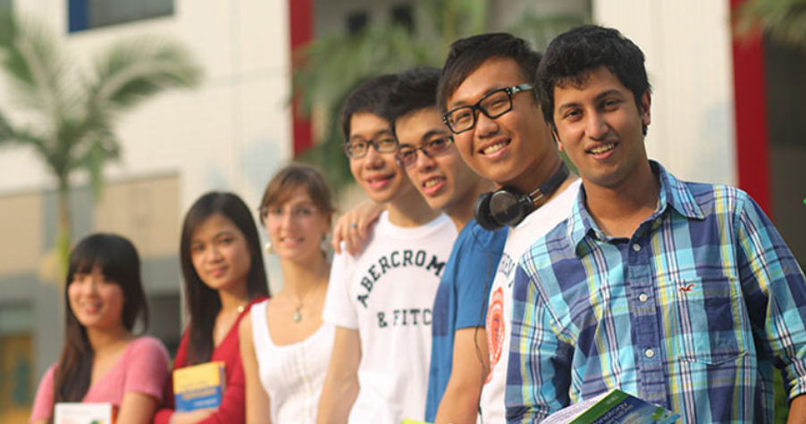
教育的國際化
香港各所大學的國際化、開放性，有助於香港學術界保持資訊靈通，了解世界學術大勢和發展方向，也可延攬、吸引和容納世界一流人才，不僅可以開闊視野，推動學術，還可以提高大學的教學科研水平。
圖片來源: 教育局 (https://www.studyinhongkong.edu.hk/hk/)

Slide 37
普通話的推廣
香港與內地的文化交流頻密，普通話日漸成為香港人生活與工作的日常語言。因應中小學開設了普通話課程，中小學生一般均能以普通話溝通。
香港公務員培訓處（於2021年12月改稱為公務員學院）設置不同的普通話課程。普通話的推廣，促進兩地文化交流，提升了香港作為文化交流中心的地位。

Slide 38
思考問題
20世紀50年代末，製造業產品出口在全港出口總值中的比重達七成，標誌著香港已轉變為工業城市。70年代，香港推行經濟多元化政策，尤其是內地改革開放以後，香港經濟進入大發展的階段，逐漸形成金融、對外貿易、製造業、航運、旅遊和資訊科技等幾大支柱產業，並發展成為國際金融中心、貿易中心、航運中心。
隨著工業化和經濟的迅速增長，香港文化出現新的趨向。國際市場型經濟的發達和相應的政治、法律制度，促進了香港文化的多元發展。
結合上述資料，說說有哪些因素促成香港文化特徵？
思考方向：
中華文化的包容性；移民與生活習俗的交融；經濟發展的影響；政策的影響……

Slide 39
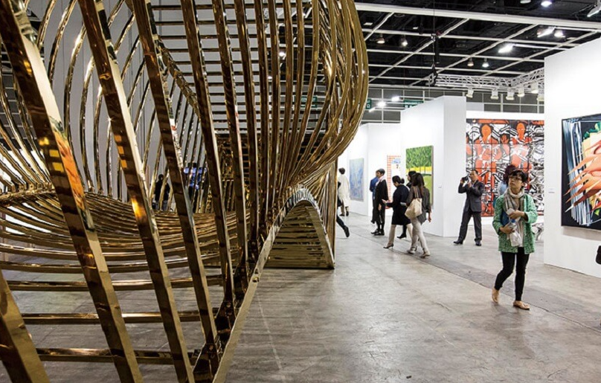
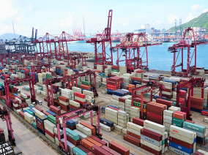
對香港經濟發展的影響
香港是國家現代化的城市，同時又保留中華文化傳統。植根中華傳統的香港多元文化，對香港社會發展產生了極其重要的影響。香港自由貿易經濟發展體現了香港人重視信用、合同的契約精神、靈活創新，傳承中華文化自強不息、刻苦耐勞的品格，推動香港經濟發展，使香港從轉口貿易港的角色，發展成為國際貿易、金融與航運中心，「十四五」規劃綱要更支持香港成為國家的國際創新科技中心。
推廣香港創意產業
資料來源: 投資推廣署
(https://www.investhk.gov.hk/zh-hk/industries/creative-industries.html)
香港航運碼頭
資料來源:
香港海運港口局(https://www.hkmpb.gov.hk/tc/port.html)

Slide 40
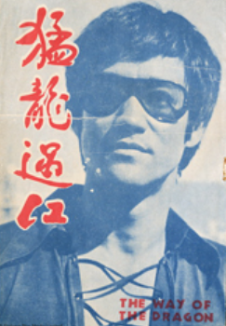
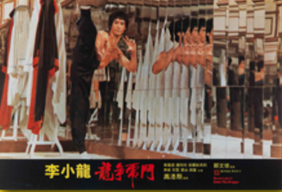
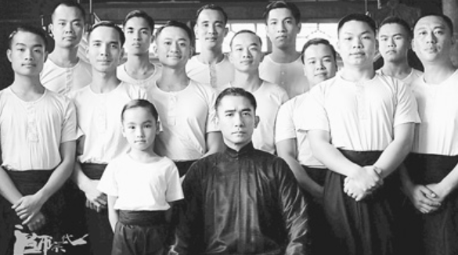
文化創意產業迅速發展(一)
創意產業是香港重要的經濟動力，可增強經濟發展的創新能力，並成為未來經濟增長的泉源。香港在主要創意產業領域具有優勢，例如電影、電視、音樂、設計、建築、廣告、動漫、遊戲和數碼娛樂，以及出版與印刷等。業者精益求精，屢獲國際殊榮。
資料來源:香港經濟貿易文化辦事處官網 (https://www.hketco.hk/tc/culture/creative.html)
電影《一代宗師》傳承中華文化的智與美
電影《猛龍過江》
電影《龍爭虎鬥》
圖片來源:
香港文化博物館:https://www.heritagemuseum.gov.hk/zh_TW/web/hm/exhibitions/data/exid209.html
人民網: http://theory.people.com.cn/BIG5/n/2013/0110/c40531-20153215.html

Slide 41





文化創意產業迅速發展(二)
根據統計數字，本港約共有39,200家與文化及創意產業相關的企業，從業員逾200,000人，文化及創意產業佔香港本地生產總值約5%。
資料來源: 香港經濟貿易文化辦事處官網 (https://www.hketco.hk/tc/culture/creative.html)
點擊圖像以認識更多。

Slide 42

探究活動一
香港經常舉辦各式各樣的文藝活動。香港的文化藝術及創意產業，融會中西，包羅萬象，式式俱備，質量皆優。
請了解香港藝術節的節目，然後對演出節目的藝術類型、藝術形式與文化背景等加以分類整理，選定一個主題，設計展板，分享成果。
資料來源:香港藝術節網頁
(https://www.hk.artsfestival.org/tc/)

Slide 43


探究活動二：香港文化創意產業
從戲劇到舞蹈，由流行音樂到戲曲，香港是東西方表演藝術的中心。
香港持續推動創意產業發展，努力不懈，銳意成為亞洲創意之都。「創意香港」辦公室於2009年6月成立，專責推動香港創意產業的發展，為業界提供一站式服務和更好的支援。
包括M+、戲曲中心、香港故宮文化博物館等
資料來源:香港經濟貿易文化辦事處官網 (https://www.hketco.hk/tc/culture/creative.html)
請參考圖像的建議考察香港藝術與文化創意產業的最新動態，並舉例說明香港中外文化融合、多元並存的現象。
點擊圖像以認識更多

Slide 44
完

Slide 45
使用指引
本資料以教師為主要對象，提供與課題相關的知識內容，方便教師備課時掌握教學內容。
本資源所提供的資料、視頻、相片、圖片、思考問題與建議答案等可作多用途使用，如教師課堂教學材料、課程規劃和學與教的參考、學生課業等。教師應配合《公民與社會發展科課程及評估指引》(中四至中六)（2021）(下稱《指引》)，按學生學習多樣性、課堂教學、評估需要等調整以作出合適的處理。
就本資源的內容，教師可提供適切的補充或安排學生預習/延伸學習，加深學生對資料和課題的認識。
教師可以按照本科課程理念與宗旨，選取其他正確可信、客觀持平的學與教資源，以助學生建立穩固的知識基礎，培養正面價值觀和積極的態度，以及提升慎思明辨、解難等思考能力和不同的共通能力。
部分資料因版權問題而未能下載方便即時瀏覽，已提供有關網址，請自行上網瀏覽。
部分資料可能在教師使用時已有所更新，教師可瀏覽網址，以取得最新資料。
請同時參閱《指引》以了解課程學與教的要求與安排。歡迎教師指正未盡完善之處，亦歡迎提供更新資料，以增潤內容，供所有教師參考之用。

